Slide 1
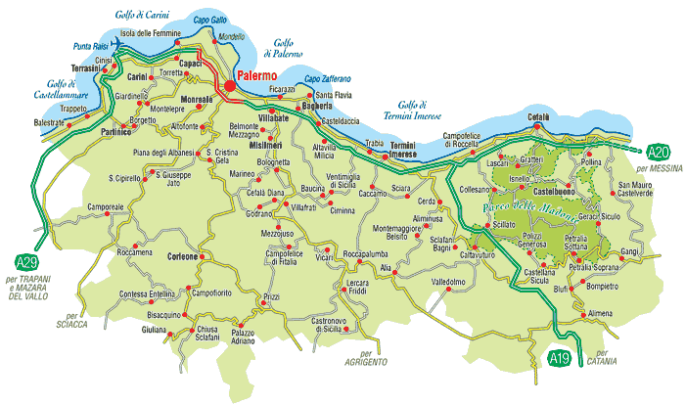

Slide 2
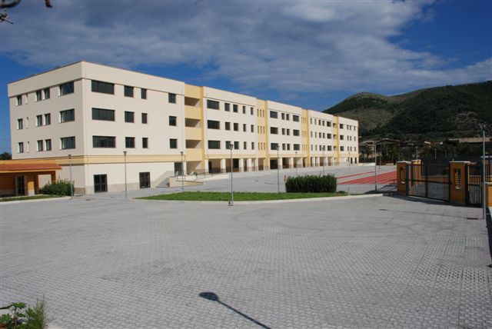
Coordinatore
Prof. ssa Angela Troia
OO.PP.TT.
Liliana Raia - Eleonora Sperandeo

Slide 3
21 ISTITUZIONI SCOLASTICHE – 11 COMUNI
IC BAGHERIA IV - ASPRA | IC FLAVIA | IC GIOVANNI XXIII - TRABIA | IS UGDULENA TERMINI I
IC BUTTITTA BAGHERIA | IC CARDUCCI –GRAMSCI BAGHERIA | IPS D’ACQUISTO BAGHERIA | L.S. PALMERI TERMINI I.
IC CASTELDACCIA | IC SCIANNA CIRINCIONE BAGHERIA | ITET STURZO BAGHERIA | IIS PANZECA CACCAMO
IC R. LIVATINO FICARAZZI | IC BALSAMO- PANDOLFINI TERMINI I. | IIS D’ALESSANDRO BAGHERIA Sez. CIMINNA | .
IC ALTAVILLA | IC TISIA D’IMERA TERMINI I | L. G. SCADUTO BAGHERIA Sez. VILLABATE
IC AIELLO BAGHERIA | IC BARBERA CACCAMO | IIS STENIO TERMINI I. Sez. CERDA

Slide 4
ASSEGNAZIONE SCUOLE/OPT
RAIA |  | SPERANDEO
I.C. BUTTITTA ITET STURZO I. C. LIVATINO PLESSO BAGNERA PLESSO GRAMSCI I.C. BAGHERIA IV ASPRA I.I.S.D’ALESSANDRO PLESSO SCIANNA |  | I.C. ALTAVILLA I.I.S. D’ACQUISTO I.C. AIELLO I.C. CAPUANA PLESSO PIRANDELLO PLESSO CIRINCIONE PLESSO CASTELDACCIA I.C CARDUCCI I.C. SANTA FLAVIA L.G. SCADUTO
I.C. BALSAMO – PANDOLFINI - I.C. TISIA D’IMERA - IS PALMERI - IS UGDULENA - I.S. STENIO - I.C. BARBERA CACCAMO - I.C. GIOVANNI XXIII TRABIA - IISS PANZECA CACCAMO *Le scuole di Termini, Caccamo e Trabia saranno prese in carico da entrambe le OO.PP.TT. in relazione al carico di lavoro di ognuna di esse.

Slide 5
L’OSSERVATORIO
PREDISPONE L’ACCORDO DI RETE E IL REGOLAMENTO
INTERNO AL FINE DI AFFRONTARE I FENOMENI DI
DISPERSIONE SCOLASTICA E DI DISAGIO SOCIO-EDUCATIVO
NEL TERRITORIO
CONFERMA LE RETI PER L’EDUCAZIONE PRIORITARIA (R.E.P.)
ADERISCE COME PARTNER AI PROGETTI IN RETE PER LA PREVENZIONE E CONTRASTO ALLA POVERTA’ EDUCATIVA
RICERCA -AZIONE

Slide 6
R.E.P.
R.E.P. | Scuola afferenti | Mappatura territoriale
1) D.S. Antonella Imboccari OPT RAIA OPT SPERANDEO | IIS D’ACQUISTO IIS STURZO IC BUTTITTA | BAGHERIA
2) D.S. Giuseppa Conti OPT RAIA OPT SPERANDEO | IC GIOVANNI XXIII IC BALSAMO –PANDOLFINI IC TISIA D’IMERA | TRABIA - TERMINI I.

Slide 7
DATI MONITORAGGIO A.S. 2025/26

Slide 8
Gli operatori psicopedagogici territoriali
Forniscono supporto alle scuole in collaborazione con i Gruppi Operativi di Supporto Psicoeducativo secondo le seguenti modalità di intervento:
● verifica quanti/qualitativa del monitoraggio mensile;
● consulenza/supporto a singole scuole;
● incontri periodici di formazione/informazione

Slide 9
Il Servizio si basa essenzialmente sul sistema delle segnalazioni (Modello A) da parte del G.O.S.P., dei singoli docenti e/o dei Dirigenti rispetto ai fenomeni di dispersione scolastica rilevati all’interno dell’intera Istituzione.
Tale modo di procedere è reso possibile attraverso un’azione di sensibilizzazione e coinvolgimento delle figure dei docenti membri dei G.O.S.P. e dei referenti alla dispersione.

Slide 10
PROCEDURE
La richiesta di presa in carico di alunni/e dovrà pervenire alla casella di posta elettronica dell’Osservatorio mediante la suddetta scheda di segnalazione debitamente compilata, firmata dal D.S. e protocollata.
Sarà cura delle OO.PP.TT. procedere all’inserimento della stessa nella piattaforma gestita dall’USR Sicilia unitamente ai report degli interventi effettuati.

Slide 11


